Slide 1
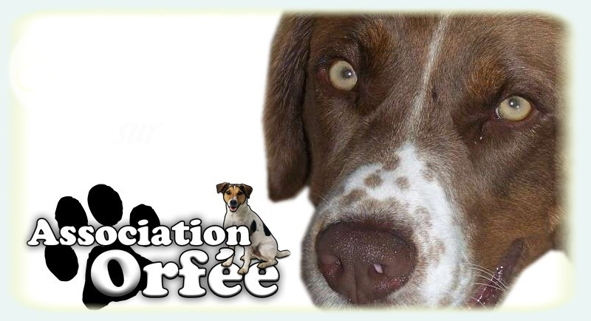

Toutes les semaines, l’association Orfée sort de nombreux chiens de fourrière.
Après avoir été sauvés, beaucoup de chiens ont eu une seconde chance.

Slide 2
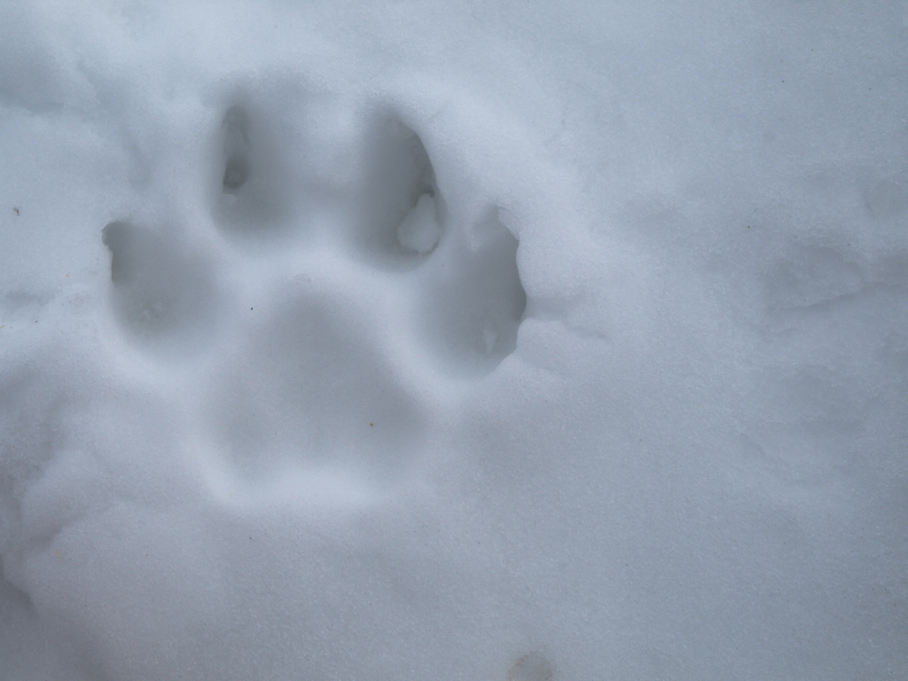
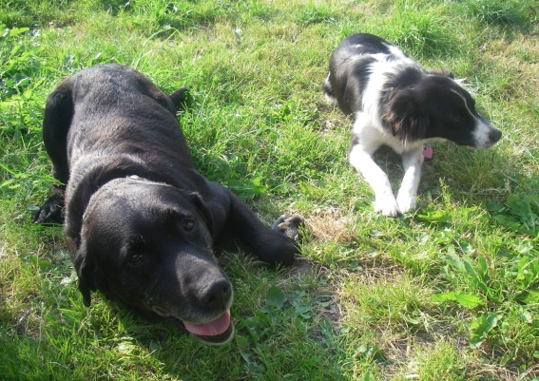
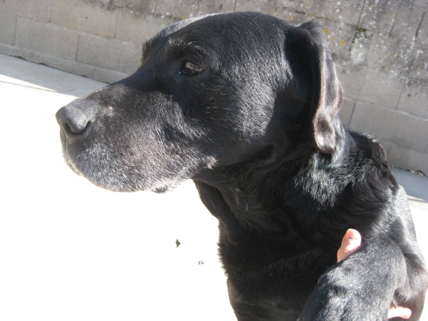
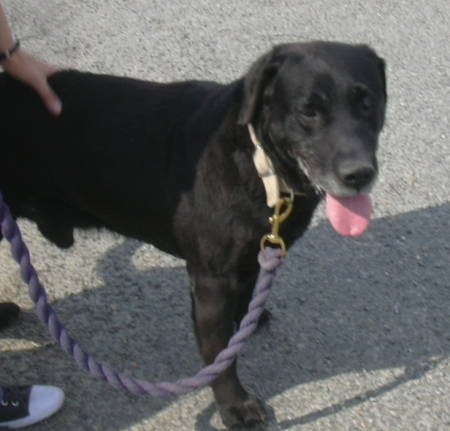
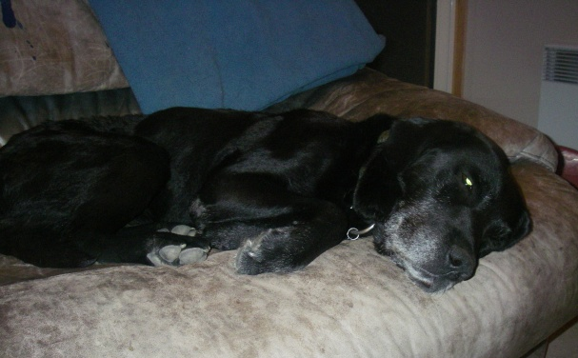
Avant
Après
Oscar
10 ans abandonné
par ses maitres
« Ce toutou est une merveille avec ses yeux remplis d'amour !! »

Slide 3
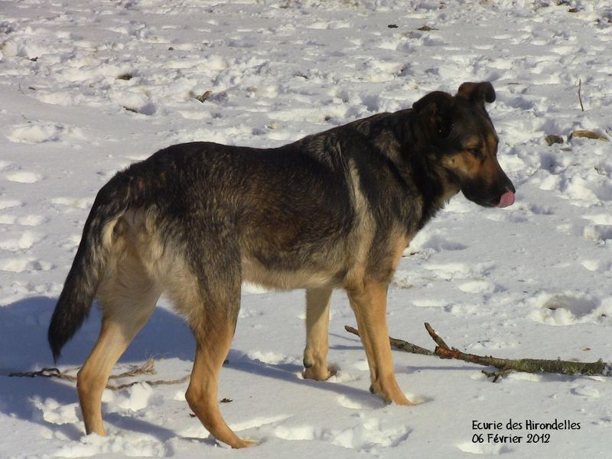
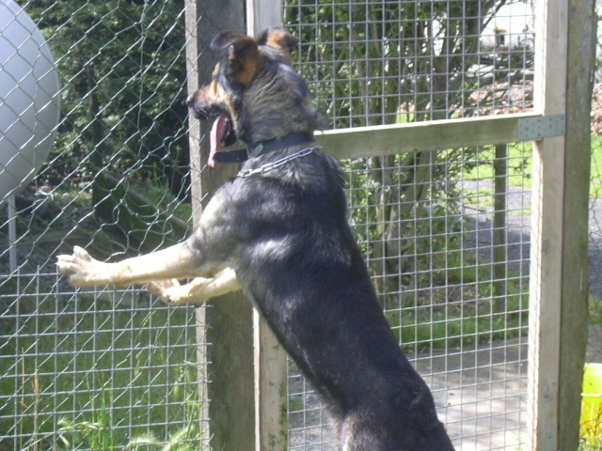
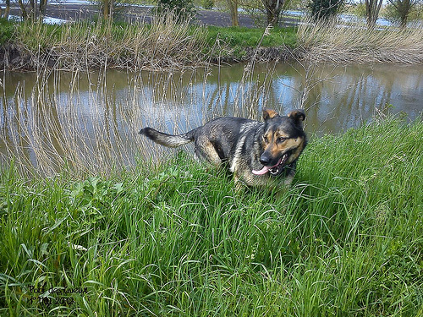
Avant
Après
Domino
20 mois abandonné
par ses maitres

Slide 4
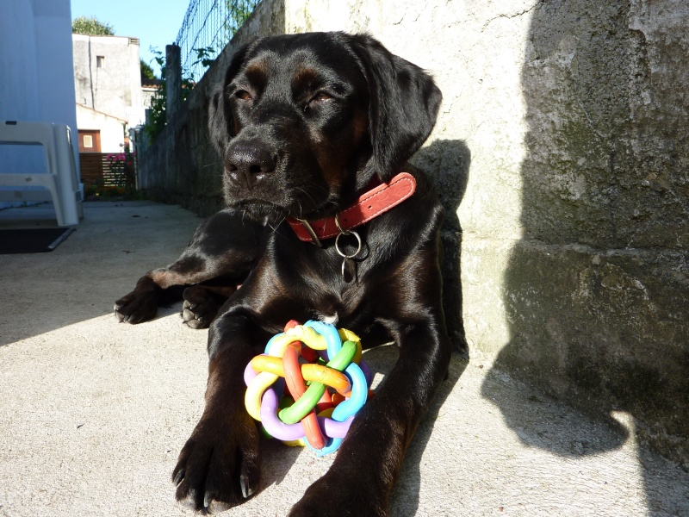
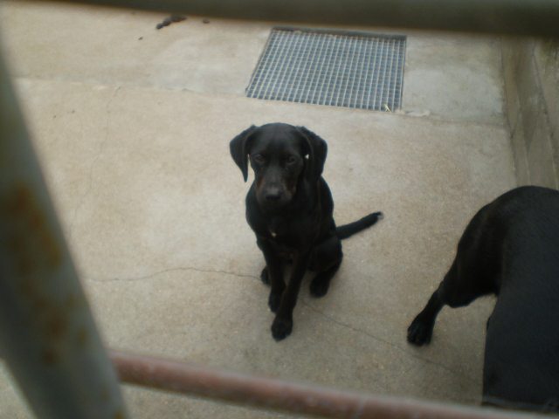
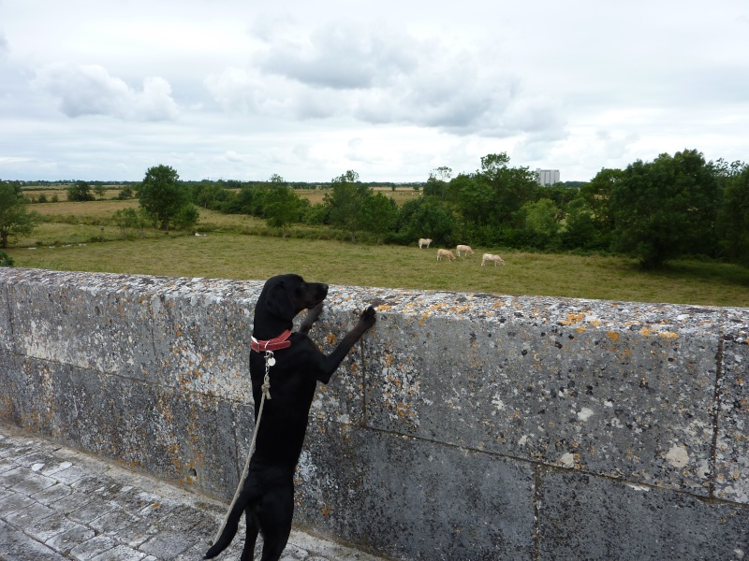
Avant
Après
Flavie
6 mois,
en fourrière
« Cela fait un an que je suis partie vivre avec mes maitres que du bonheur, chaque jour j'épate mes maitres par ma capacité a comprendre et par l'amour que je leurs donne… »

Slide 5
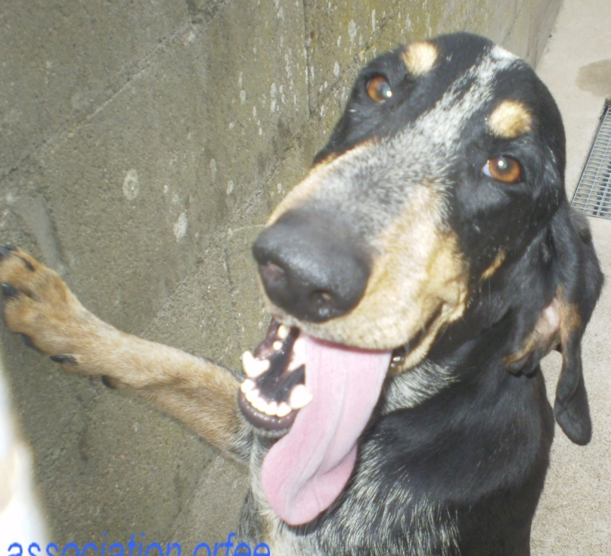
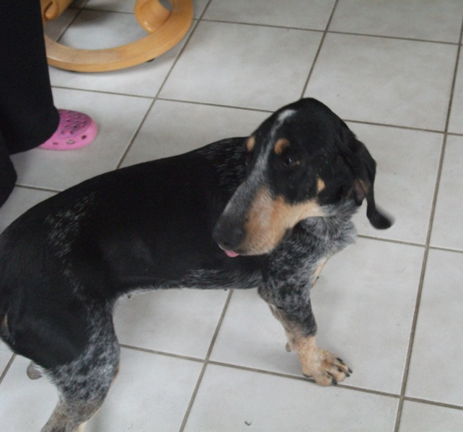
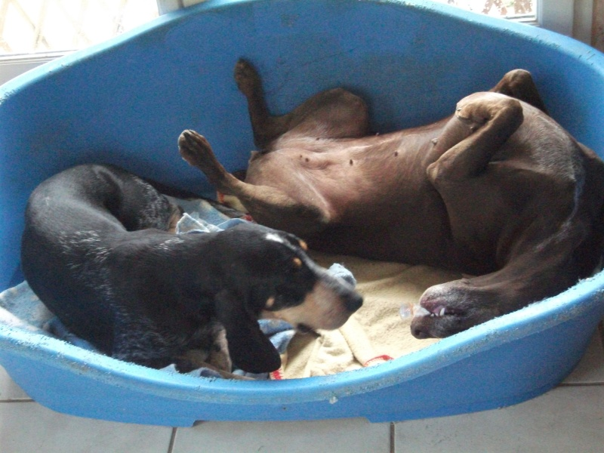
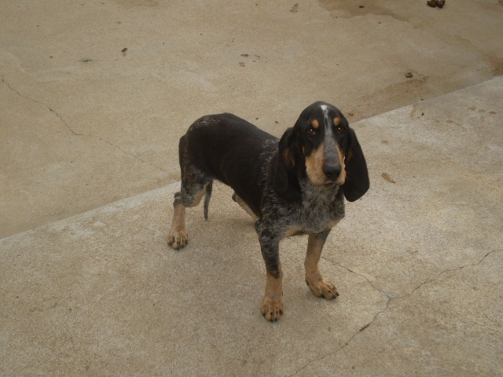
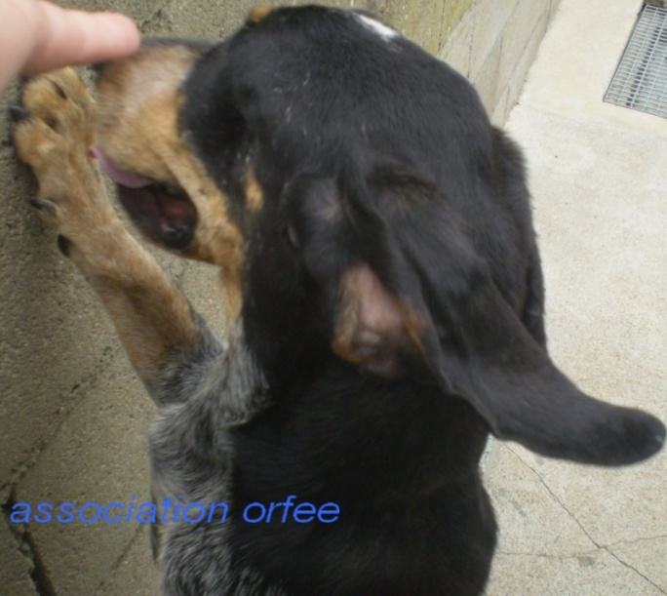
Dixie
2 ans,
En fourrière
« Toujours heureux que Dixie soit parmi nous, elle est toujours adorable, très obéissante… »
Avant
Après

Slide 6
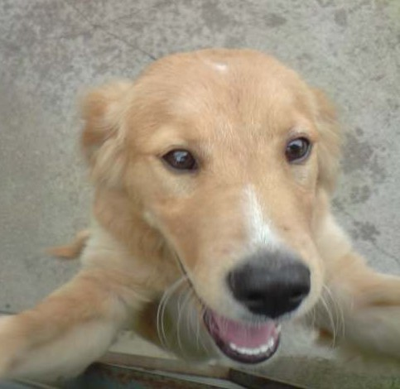
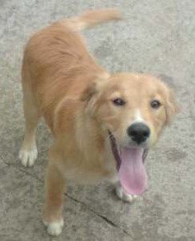
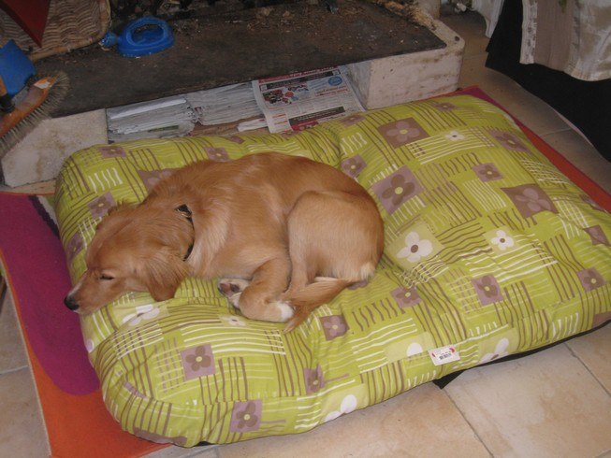
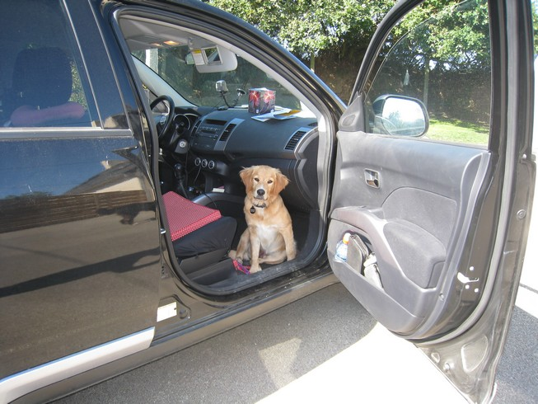
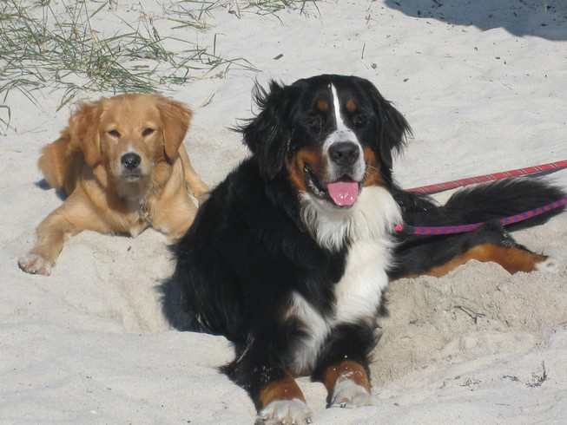
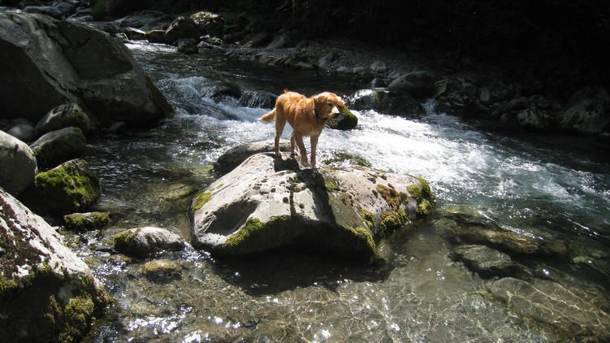
Après
Flint
6 mois,
En fourrière
Avant
« C'est un adorable petit Flintounet que l'on échangerait pour rien au monde!!! »

Slide 7
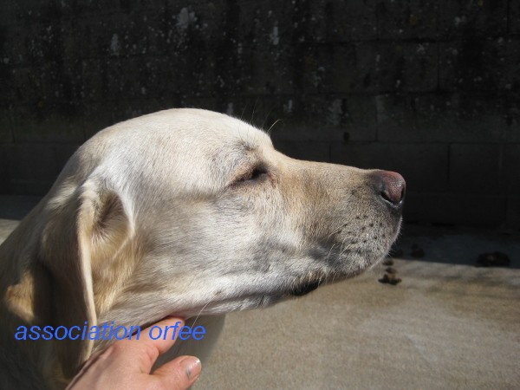
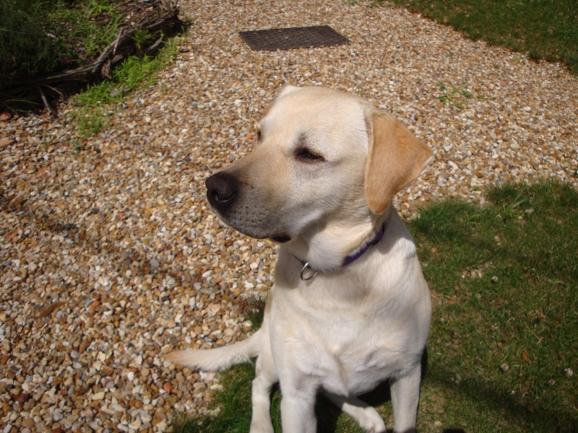
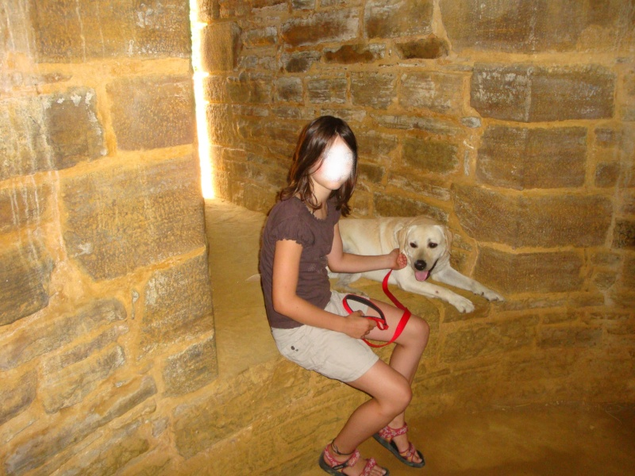
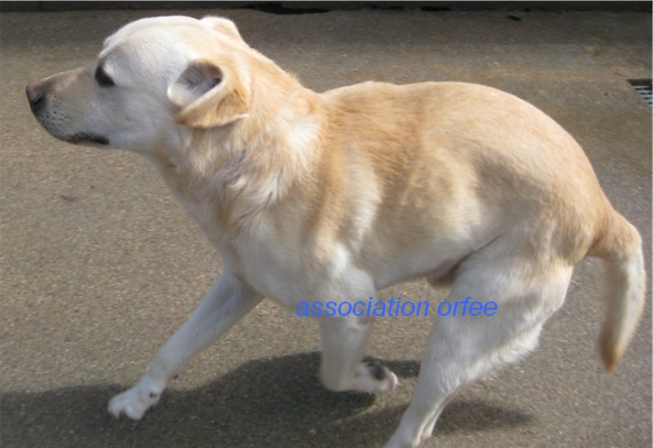
Cliff
3 ans,
En fourrière
Avant
Après

Slide 8
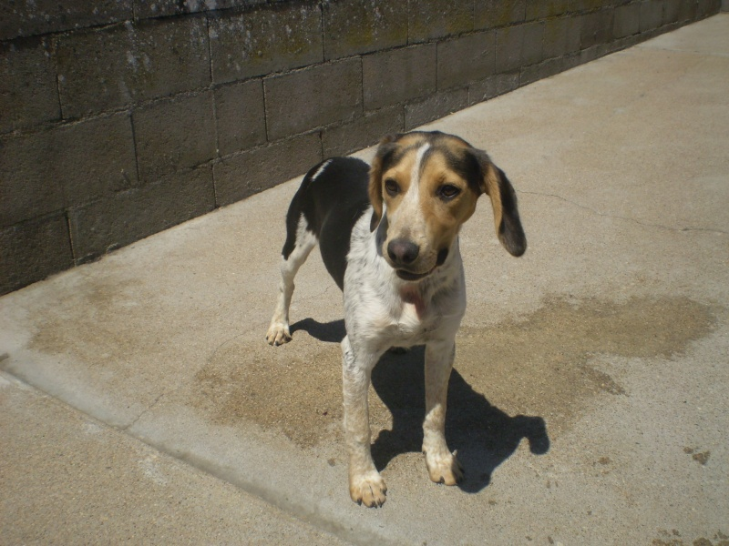
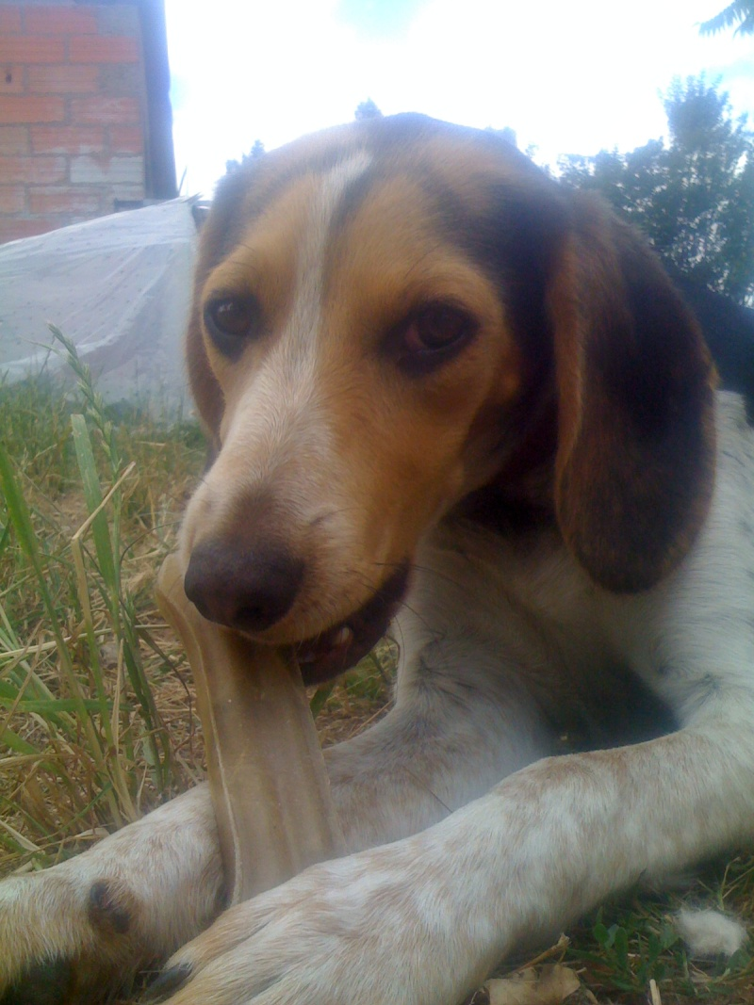
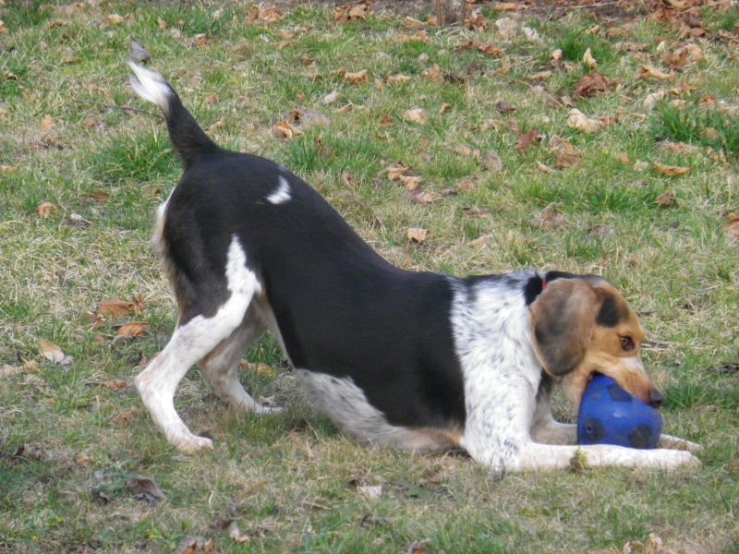
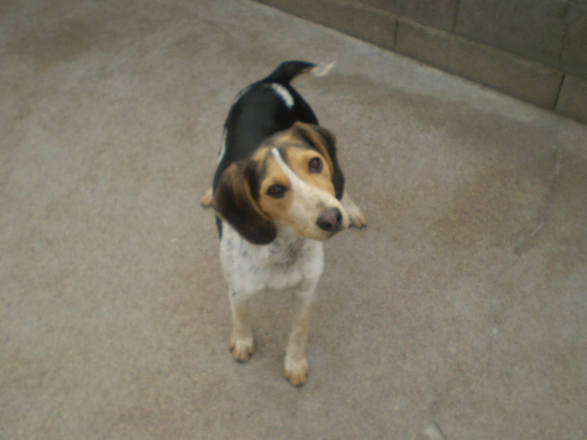
Après
Eirin
11 mois,
En fourrière
Avant

Slide 9
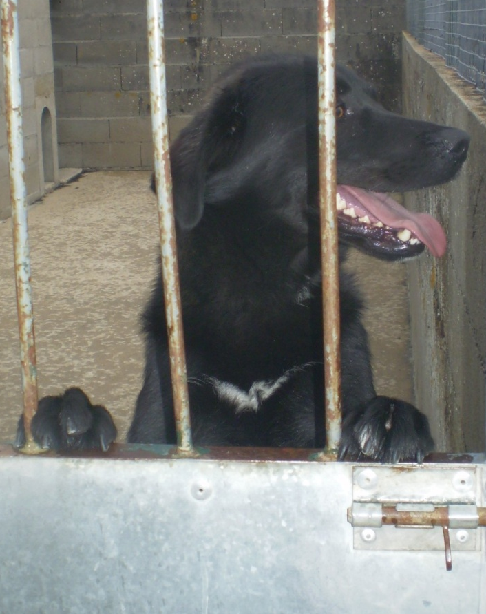
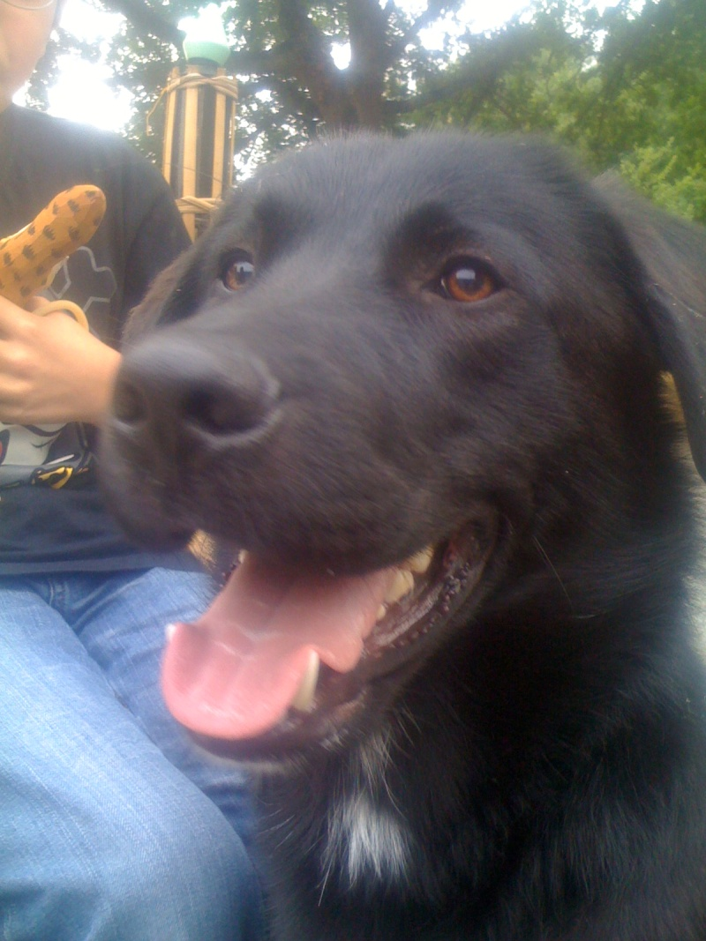
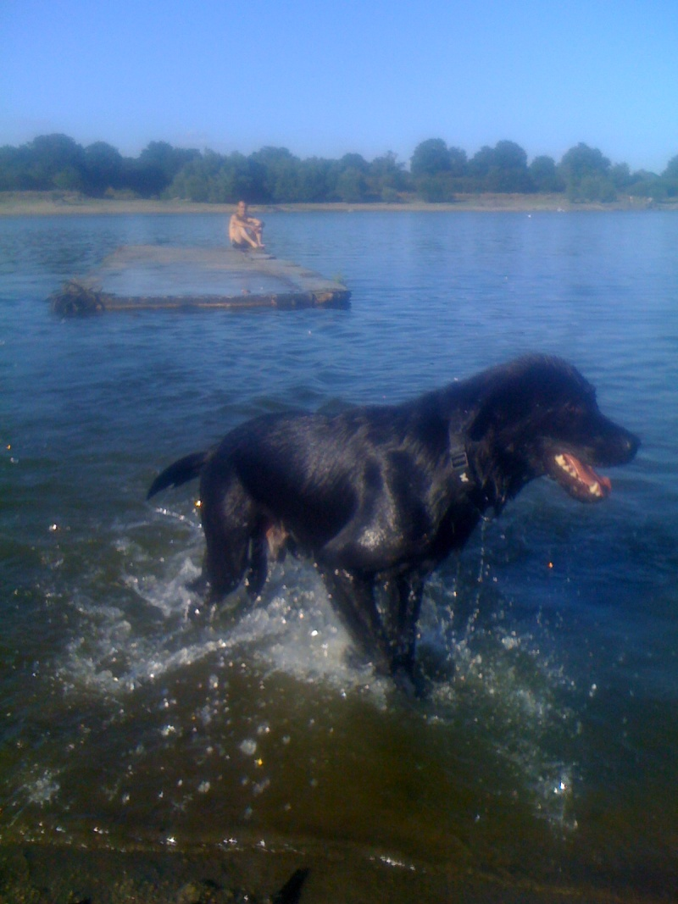
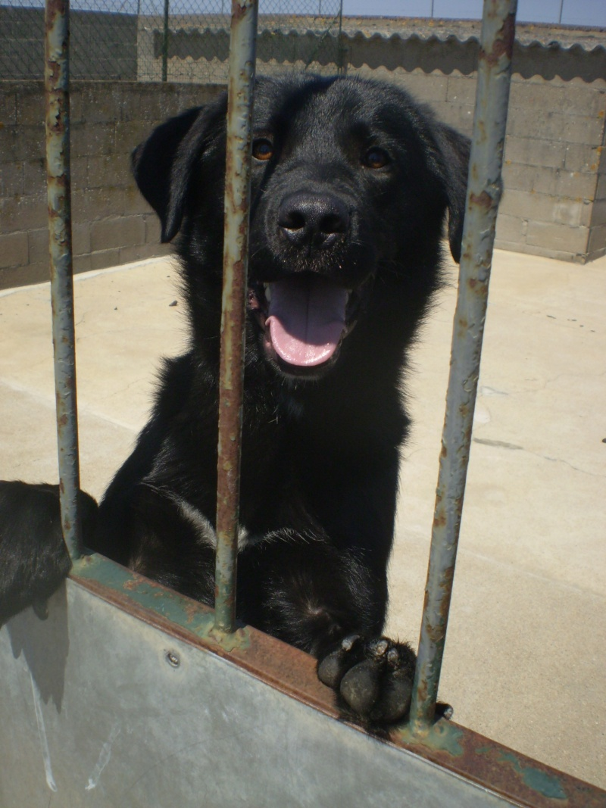
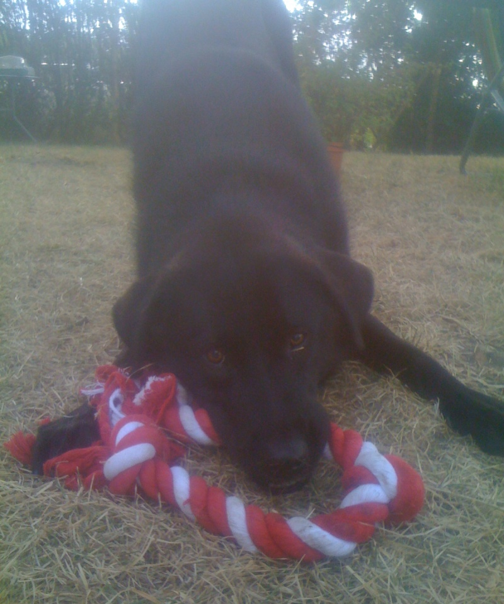
Après
« Nous sommes vraiment tous heureux de partager notre vie avec lui.... c'est un amour de toutou!!! »
Docker
1 an,
En fourrière
Avant

Slide 10
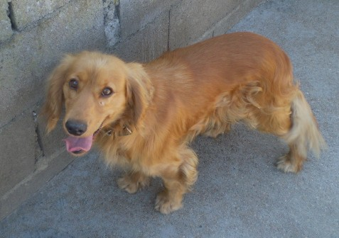
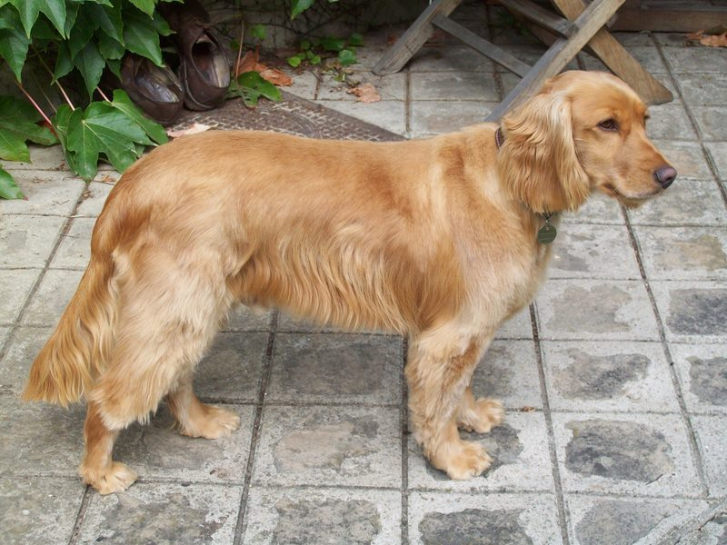
Avant
Cachou
18 mois,
En fourrière
Après

Slide 11
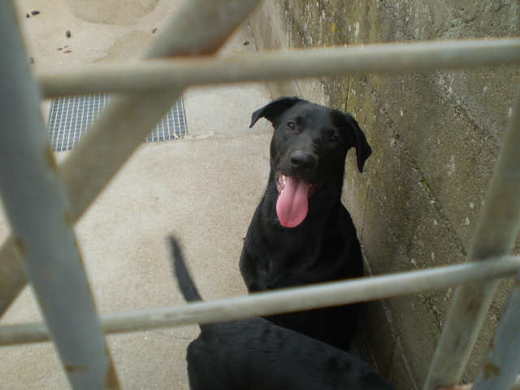
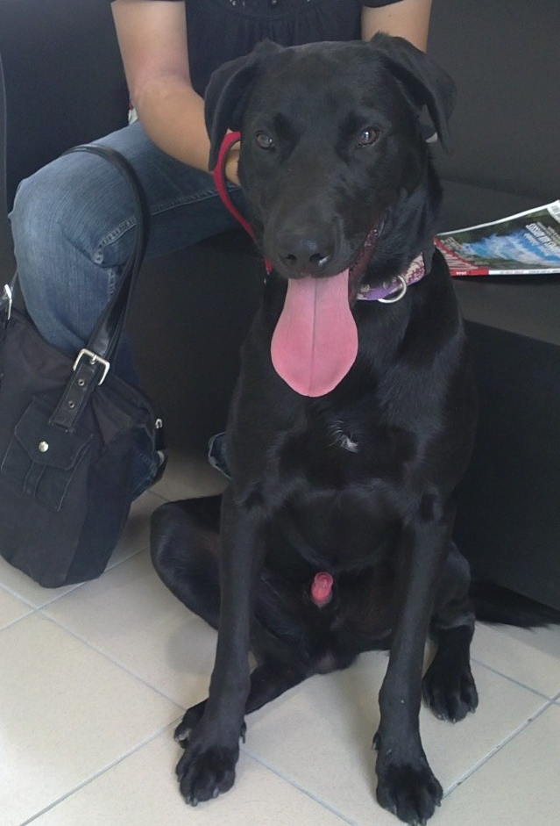
Après
Avant
Bouba
16 mois,
En fourrière

Slide 12
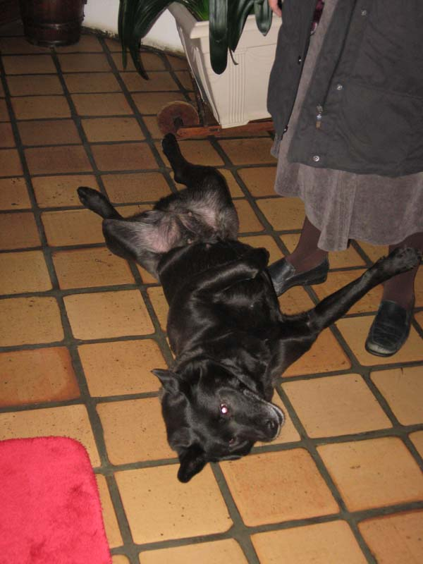
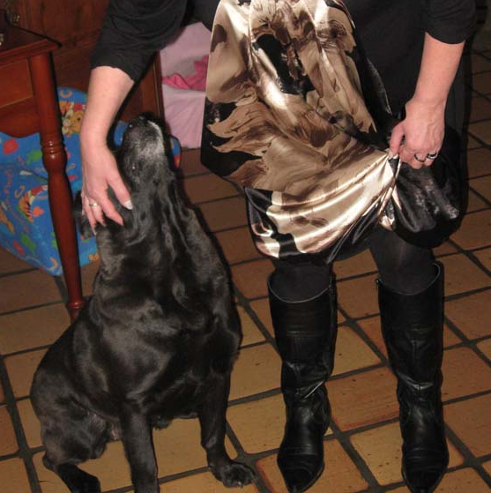
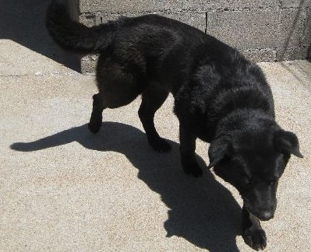
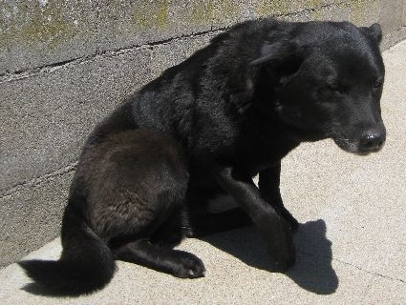
Quita
9 ans abandonné
par ses maitres
« …super journée avec quita, chienne adorable qui demande que des caresses, elle se fait bien a la maison… »
Avant
Après

Slide 13
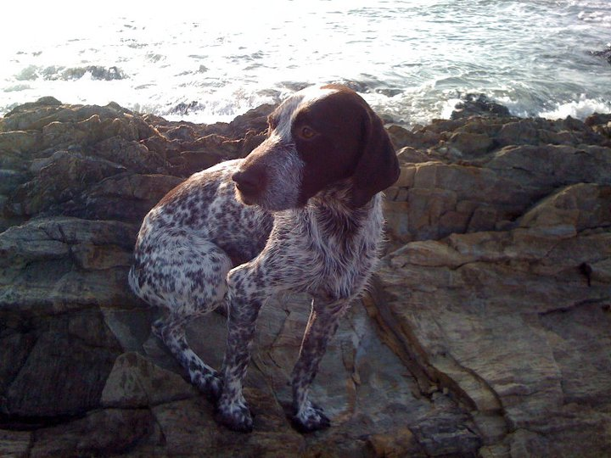
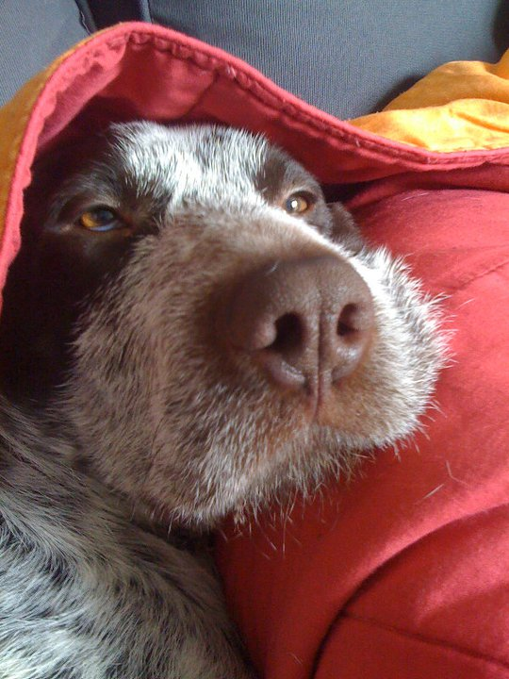
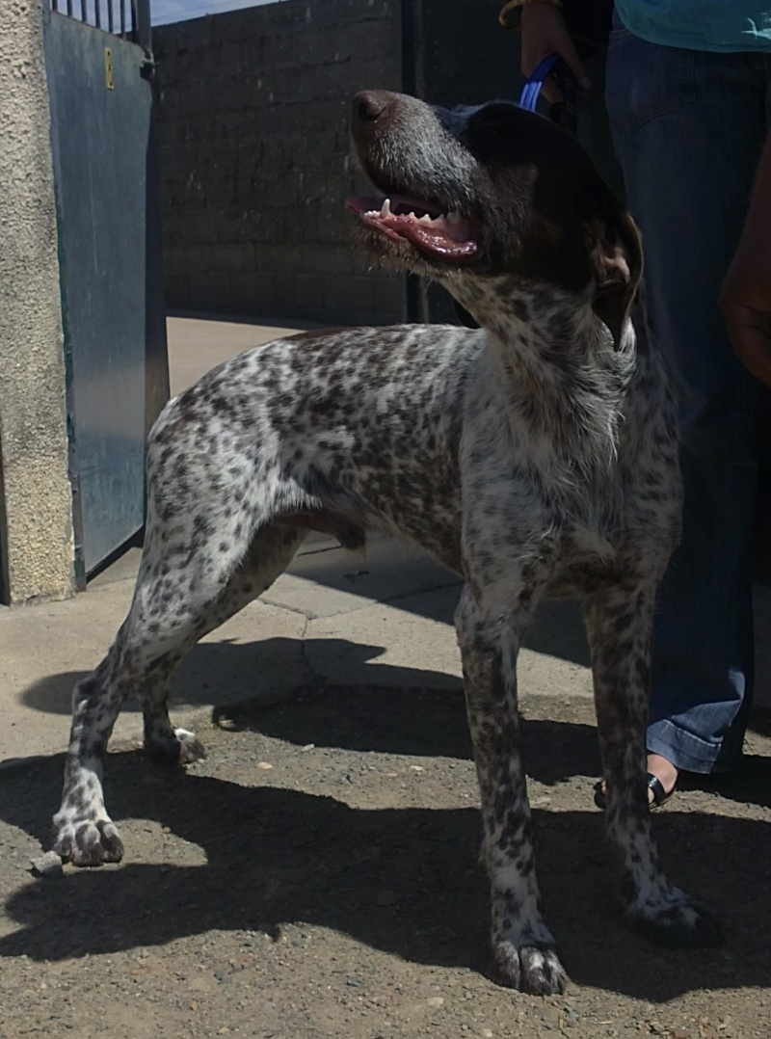
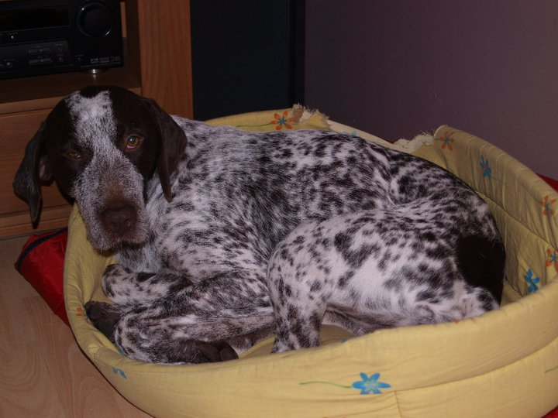
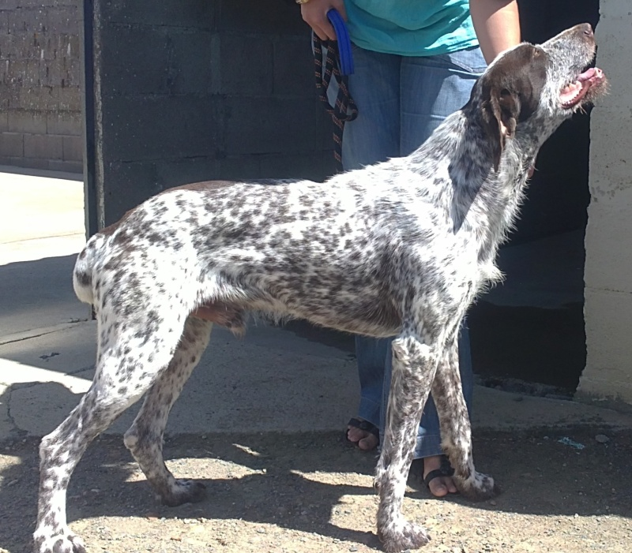
Doumky
2 ans 1/2 abandonné
par ses maitres
Avant
Après
« Doumky est un pot de colle ! Il pourrait passer des heures à se faire câliner…»

Slide 14
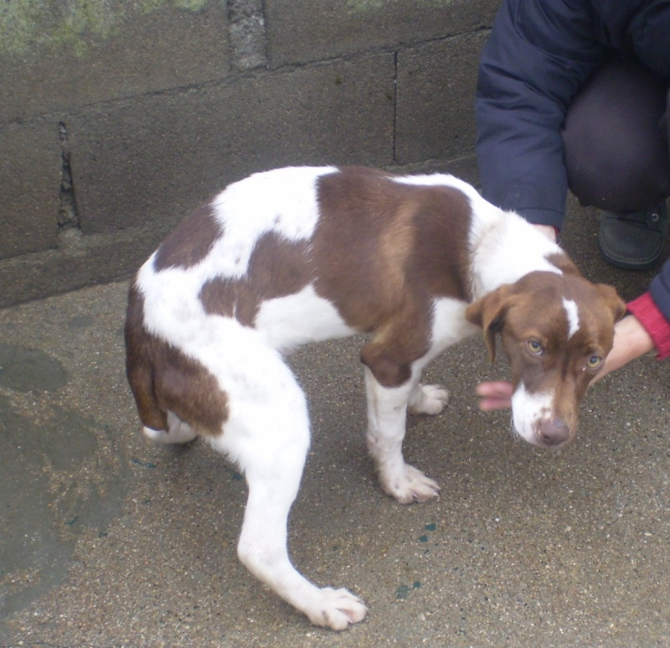




Ewing
6 mois
En fourrière
Avant
« Toujours aussi joueur et gentil,
que du bonheur
merci encore »
Après

Slide 15




Avant
Brady
3 ans ½
En fourrière
Après

Slide 16




Vidocq
5 ans ½,
En fourrière
Après
Avant

Slide 17

Venez nous rendre visite et peut être donner une seconde chance à un de nos protégés.
http://association-orfee.forumactif.com/
Ou
http://association-orfee.over-blog.com/

